Slide 1
MARKETINGOVÁ KOMUNIKACE (XMK) 12. přednáška Téma: Trendy marketingové komunikace v 21. století
PhDr. Ing. Mgr. Renáta Pavlíčková, MBA
renata.pavlickova@mvso.cz
Olomouc, LS 2022/2023

Slide 2
OBSAH PŘEDMĚTU
Úvod do marketingové komunikace
Komunikační proces a modely marketingové komunikace (AIDA, ATR, DAGMAR)
Psychologie a marketingová komunikace; úloha emocí
Integrované marketingová komunikace a digitální transformace
Komunikační mix a životní cyklus produktu
Reklama – proces plánování reklamy, druhy reklamy, média, reklamní agentury, měření účinnosti reklamy
Podpora prodeje – cíle, formy, nástroje podpory prodeje zaměřené na spotřebitele
Osobní prodej – podstata a cíle, proces osobního prodeje, personální řízení osobního prodeje
Public Relations – typy PR, nástroje PR, krizová komunikace; přímý marketing – nástroje přímého marketingu, práce s databázemi, etické problémy přímého marketingu
Mezinárodní marketingová komunikace
Marketingová komunikace na internetu; sociální sítě (virální marketing, WOM)
Trendy marketingové komunikace v 21. století (neuromarketing, product placement, guerillová reklama, mobilní marketing, advergaming)

Slide 3
Neuromarketing
hledá odpovědi na otázky, co se děje v našem mozku v okamžiku, kdy jsme vystaveni stimulům v podobě reklamního sdělení, co je podstatou pozornosti, kterou příslušnému stimulu věnujeme, jaký je způsob uchování obsahu reklamy v naší paměti, zdali a jaké moce tento stimul vyvolává,
tyto reakce je možné měřit a následně vyhodnotit zjišťováním změn v mozkové a srdeční aktivitě, v dýchání, svalovém napětí, teplotě a vodivosti pokožky, reakcí zorniček, které v recipientovi vyvolává sledování reklamy,
centrální nervová soustava zahrnuje mozek a míchu,
lidský mozek představuje nejsložitější biologickou strukturu ze všech na Zemi existujících, je řídícím orgánem naší centrální nervové soustavy,
základní členění mozku: přední mozek, střední mozek, zadní mozek
výzkumy např. tvrdí, že našich 5 smyslů přijímá během každé vteřiny neuvěřitelných jedenáct milionů různých informací (vědomě jsme schopni zpracovat asi 40 z nich).

Slide 4
Kognitivní věda
Kognitivní věda (z latinského cognoscere = poznávat) se zabývá interdisciplinárním výzkumem mysli a jejích procesů.
Interdisciplinární obor studující vědomí a myšlení člověka z celé řady úhlů.
Zahrnuje disciplíny, jako např. psychologie, neurověda, lingvistika, antropologie, filozofie, behaviorální ekonomie, umělá inteligence.
Předmětem výzkumu kognitivní vědy je mysl, její struktura a operace, například myšlení, inteligence, paměť, vnímání, pozornost, vědomí či jazyk.
Metody zkoumání jsou rozmanité a specifické pro dané disciplíny. Patří mezi ně např. psychologické experimenty a výpočetní modelování.

Slide 5
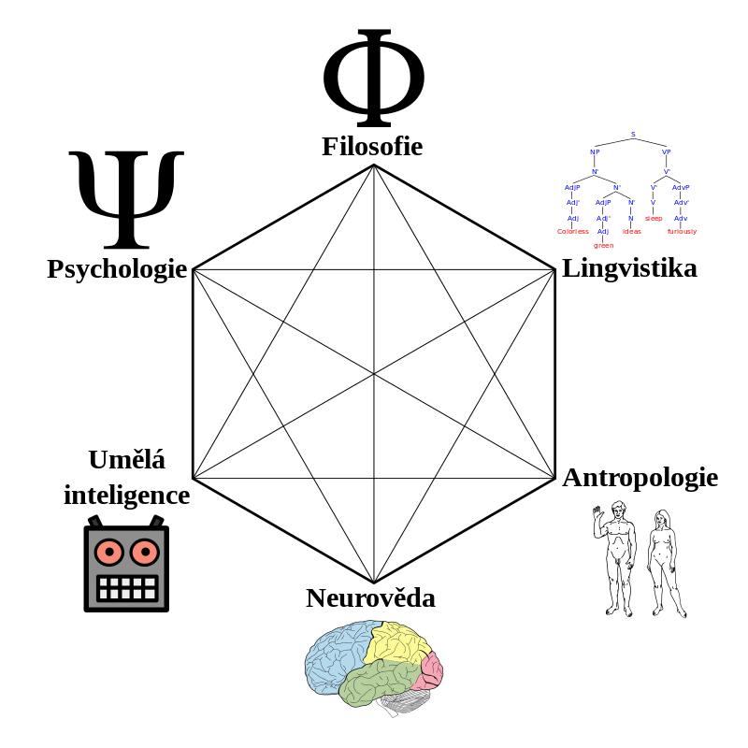
Disciplíny tvořící základ kognitivní vědy
Lingvistika – neboli jazykověda je věda zkoumající přirozený jazyk.
Antropologie – věda o člověku v nejširším slova smyslu. Fyzická antropologie studuje lidské tělo, od anatomie se liší hlavně zájmem o vznik a vývoj člověka. Kulturní a sociální antropologie se zabývá člověkem jako společenskou a kulturní bytostí.

Slide 6
Psychologie
Psychologie – z řeckého „psyché“ (duševno, duch, dech) a „logia“ (věda, výzkum, nauka o duševnu).
Je to věda, která studuje lidské chování, mentální procesy a tělesné dění včetně jejich vzájemných vztahů a interakcí (souhrnně označované jako psychika) a snaží se je popsat, vysvětlit a predikovat.
Cílem psychologie je také získané poznatky využít ke zvýšení lidské spokojenosti a zdraví, prostřednictvím psychoterapie jich lze navíc využít i k léčebným účelům.
Psychologie má široké pole zájmu.
Psychologie se zaobírá se výzkumem od mezilidských vztahů, přes možnosti učení a osobnostní vlastnosti, až po biologické pozadí lidského myšlení.

Slide 7
Oblasti psychologie
Podle předmětu zkoumání se dělí na dílčí obory:
Základní – mají nejobecnější charakter, jsou teoretické. Patří sem zejména biologická psychologie, obecná psychologie, vývojová psychologie, psychologie osobnosti, sociální psychologie; občas sem bývá zařazována i psychopatologie a psychologie životního prostředí.
Aplikované – zkoumají psychické jevy, které se projevují v souvislosti s určitou praxí a snaží se o praktickou aplikaci obecných teoretických přístupů. Patří sem například klinická psychologie, psychologie práce, forenzní psychologie či pedagogická psychologie.
Speciální – obsahuje disciplíny odvozené od výše uvedených s relativně úzkým oborem studia. Je to například psychometrika, psycholingvistika či psychodiagnostika.

Slide 8
Faktory ovlivňující vnímání
na vnímání reklamy ze strany recipienta působí celá řada vlivů ze skupin faktorů:
faktory fyziologické – smysly, mozkové buňky, nervy, věk, pohlaví,
faktory psychické – psychické vlastnosti (postoje, zkušenosti, vědomosti, schopnosti, zájmy), psychické stavy (potřeby, buzení, stres, pozornost, nálada), psychické procesy (kognitivní, emocionální, motivační),
faktory sociální – mikrosociální (rodinné hodnoty), mezosociální (role, status, pozice), makrosociální (etnikum, kultura, gender),
faktory situační – kontext/okolnosti, médium/zdroj sdělení, denní doba, fyzikální charakteristiky prostředí.

Slide 9
Podprahové vnímání
kontroverzní téma (zejména ve spojení s problematikou mediální manipulace),
kontroverze podprahového vnímání není výsledkem jeho povahy, ale především jeho účinků,
podprahovým vnímáním rozumíme ten případ, při kterém nevzniká subjektivní zkušenost, že daný element vůbec vnímáme; jde o vnímání pod hranicí vědomí,
patří sem pojmy: efekt pouhého vystavení, evaluativní podmiňování, vliv podprahového působení na změnu postoje, spotřebitelský výběr.

Slide 10
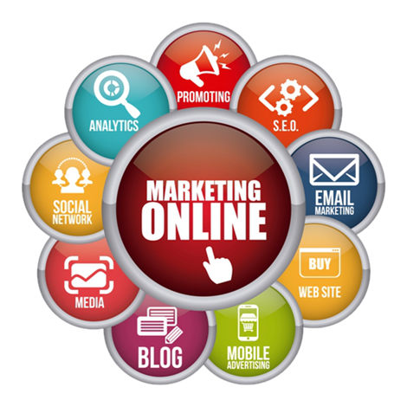
Nové trendy marketingové komunikace
tak, jako se vyvíjí prostředí, trh i zákazníci, vyvíjí se také marketing
to, co platilo včera a platí dnes, už zítra platit nemusí
vznik nových aplikací, nástrojů, forem a způsobů, jak přitáhnout pozornost k určitým značkám a produktům
nutnost držet „krok s dobou“ a sledovat nové trendy marketingových aktivit

Slide 11
Účinnost tradičních médií
očekávaný pokles účinnosti tradičních médií
televize
rádio
tisk
direct mail

Slide 12
Marketing na sociálních sítích
online média (blogy, sdílení obsahu, sociální sítě), na kterých lidé mají možnost patřit do určité skupiny, sdílet obsahy, diskutovat, účastnit se různých činností (hrát online hry, soutěže apod.)
nabídka služeb, které poskytují sociální média – hlasování, hodnocení, komentáře, získávání zpětné vazby
sociální média umožňují propojení s ostatními stránkami, zdroji a lidmi
sociální média používají spíše oboustrannou komunikaci, tedy přímou interakci uživatelů, na rozdíl od jednosměrné komunikace (například televizní reklamy)

Slide 13
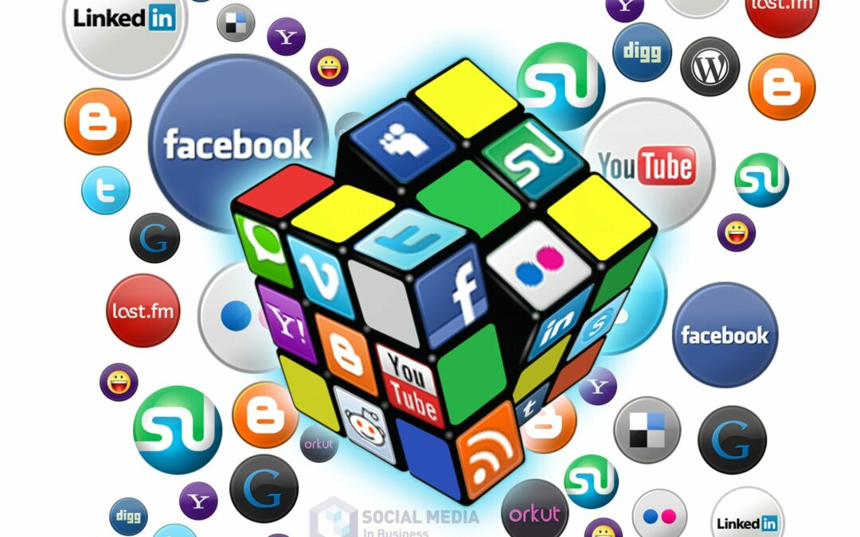
Moderní trendy v marketingu
umělá inteligence
digitální marketing
chytré telefony
Facebook
You Tube
streemová televize
digitální kiosky
influenceři jako osobní značka
optimalizace pro vyhledávače - SEO

Slide 14
Moderní trendy v marketingu
displejová reklama
geolokační marketing
QR kódy
reklamní tapety
e-mail/SMS mobil marketing
mobilní srovnávací servery
mobilní nákupní rádce
product placement

Slide 15
Product placement
doslova přeloženo jako umístění produktu
je jednou z možností skryté reklamy
jedná se o umísťování výrobků, názvů či log existujících značek do uměleckých děl (filmy, seriály, videohry, zábavní pořady, písně apod.)
oblíbenost product placementu roste, proto jej lze označit jako opravdový trend v marketingové komunikaci
důvodem je nejen rozšíření v zahraničí (zejména v USA ), ale také fakt, že právě product placement je mnohdy schopný zaplatit náklady na celý film

Slide 16
Product placement v ČR
v České republice byl product placement až do 17. 8. 2009 oficiálně zakázán, avšak do jisté míry tolerován
v současné době je tato aktivita povolena, avšak je nutné při jejím uplatňování respektovat legislativní omezení
doporučení Rady pro rozhlasové a televizní vysílání (RRTV): „Piktogram PP bude na obrazovce při každém svém uvedení umístěn po dobu minimálně pěti sekund u pravého dolního rohu obrazovky. Piktogram bude zabírat minimálně 15 % obrazovky, aby byl pro diváka dostatečně zřetelný“. Sdělení by mělo být jak v textové, tak i verbální podobě.

Slide 17
Guerillová komunikace
guerillová komunikace je označována jako nízkonákladový guerilla marketing
guerilla marketing je forma marketingu a propagace využívající netradiční a neotřelé metody, díky kterým se snaží dosáhnout maximálního efektu zároveň s minimálními náklady
cílem této nekonvenční metody marketingové komunikace je vzbuzení maximálního zájmu za použití omezeného rozpočtu
využívají jej typicky startupy, malé a střední firmy (z důvodu nízkonákladovosti)

Slide 18
Guerilla marketing
metody a princip lze odvodit z pojmu guerilla (partyzán)
je to takový partizánský způsob (proto guerilla) vedení marketingového boje
metody bývají nejen netradiční, ale někdy také kontroverzní, jdou po hraně korektnosti, za kterou by správně vedený guerilla marketing neměl nikdy zajít
kampaň nesmí poškodit pověst firmy

Slide 19
Formy guerilla marketingu
guerillový marketing je souhrnný název pro různé komunikační techniky, jako je např.:
virální marketing (šířený většinou po internetu)
buzz marketing (marketing zaměřený na vyvolání rozruchu, bzukotu, hukotu (buzzu) okolo určité značky, produktu, společnosti, akce)
astroturfing (falešný buzz marketing, zadavatel se snaží vyvolat falešný dojem pozitivní spontánní reakce spotřebitelů či fanoušků na produkt či názor)
undercover marketing (skrytá, na první pohled nezřetelná reklamní kampaň)
ambient marketing (druh marketingu, který používá neobvyklé, originální formáty a média, a je často založený na překvapení nebo humoru)
ambush marketing (parazitující, příživnický marketing)

Slide 20
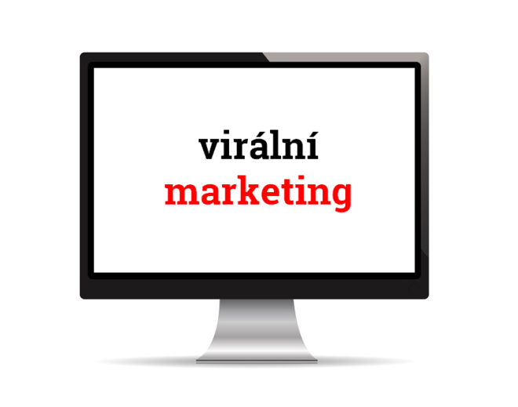
1. Virální marketing
pojem je odvozen z medicíny od slova „virus“ (virus se šíří lavinovitě)
pro termín „viral marketing“ se používá spojení virový marketing, nebo jeho zdomácnělý český ekvivalent virální marketing
označení virový je odvozeno z představy osoby, která je nakažena marketingovým sdělením, a poté ho rozšiřuje mezi své přátele jako vir
virus se nesdružuje, ale násobí, znovu a znovu s geometrickým narůstáním síly, znásobuje se k každým dalším opakováním

Slide 21
Virální marketing
virus se nesdružuje, ale násobí, znovu a znovu s geometrickým narůstáním síly, znásobuje se k každým dalším opakováním
X
XX
XXXX
XXXXXXXX
XXXXXXXXXXXXXXXX
XXXXXXXXXXXXXXXXXXXXXXXXXXXXXXXX

Slide 22
Virální marketing
marketingová technika, která pro šíření komerčního sdělení využívá převážně sociální sítě
ke vzniku této nové formy marketingu přispěly nejnovější technologie
principy virálního marketingu umožňují oslovit velké množství potenciálních spotřebitelů za relativně nízkých mediálních nákladů
téměř nulová možnost kontrolovat šířený obsah
obsahem sdělení může být cokoliv, co je možné nějakým způsobem poslat nebo předat dál

Slide 23
Virální marketing
aby k virálnímu šíření skutečně docházelo, je nezbytné, aby obsah sdělení splňoval několik kritérií:
snadnou přenositelnost
potřebnou sílu
zajímavost
hodnotnost
humornost
atd.
sdělení musí být natolik „atraktivní“, že lidé si o něm budou chtít povídat a předávat si informaci mezi sebou

Slide 24
2. Buzz marketing
buzz = vzruch, burcování
buzz marketing je marketing zaměřený na vyvolání rozruchu, bzukotu, hukotu (buzzu) okolo určité značky, produktu, společnosti, akce
podstatou je skutečnost, že firma injektuje do společnosti vzruch ve formě určité informace, a lidé šíří toto sdělení na své náklady a ve své režii dále

Slide 25
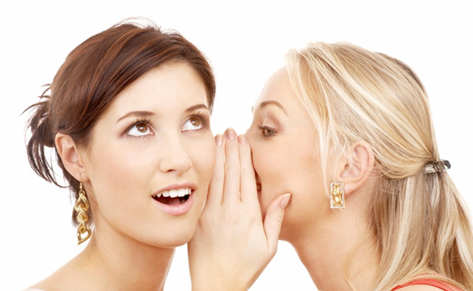
Buzz marketing
informace však musí být zajímavá, překvapivá, šokující, hodna další diskuse
informace se tak šíří společností stejně, jako vzruchy v mozku
cílem je poskytnout skvělé téma pro diskusi mezi lidmi (WOM marketing) a v médiích
typickým příkladem buzz marketingu je scéna z filmu Slunce, seno, jahody a jedna z jeho představitelek – systém „Kelišová“

Slide 26
Formy buzz marketingu
spontánní buzz
šíření zpráv bez zapojení marketingového oddělení (o produktu se dozví široký okruh lidí bez nákladů na reklamu, firma ale nemá informace pod kontrolou)
pozitivní
negativní
řízený buzz
vypracovaný koncept, jak zvýšit povědomí o značce
informace jsou vypouštěny cíleně

Slide 27
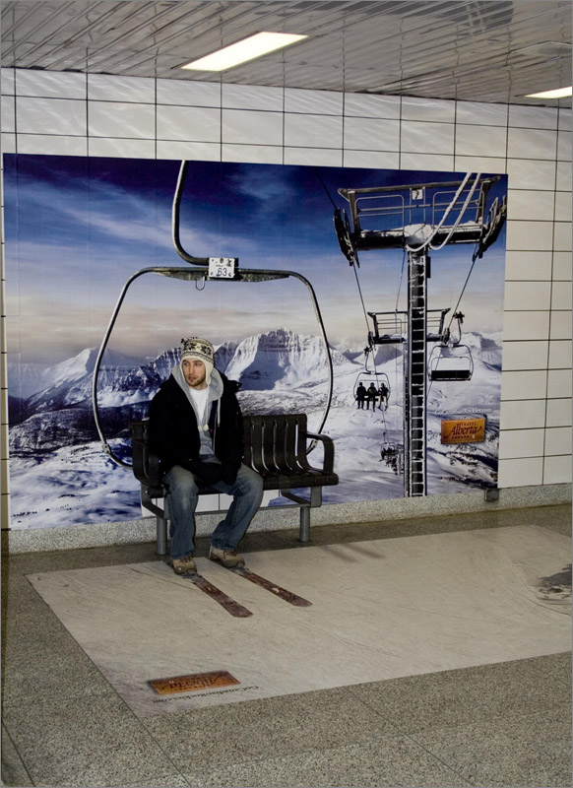
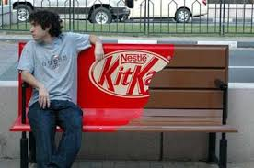
Příklady/ukázky guerilla marketingu

Slide 28
Influencer marketing
Word of Mouth Marketing Asociace (nezisková organizace zabývající se propagací Word of Mouth Marketingu) definuje influencer marketing jako aktivní marketingovou taktiku, při níž "obchodník identifikuje, vyhledává a získává ovlivňovatele trhu (influencery) na podporu svého podnikatelského cíle"

Slide 29
Influencer marketing
v rámci činnosti marketérů je nutné zaměřit se na:
zhodnocení, zda je využití influencer marketingu vhodné pro naše produktové portfolio
pokud ano, zahrnout influencer marketing do marketingového mixu
výběr typu influencera (dle oborového zaměření)
správný výběr konkrétního/ideálního influencera (dle osobnostní charakteristiky a dalších kritérií)
výběr vhodné sociální sítě (kombinace/mix)
investice do influencer marketingu (také v návaznosti na tzv. followery influencera – tedy osob, které jej pravidelně sledují, pozor na falešné uživatele/followery)

Slide 30
Influenceři
influenceři jsou lidé, kteří svými názory ovlivňují myšlení a názory skupiny dalších lidí (kteří je sledují), inspirují je a ovlivňují jejich tržní chování a rozhodování
influenceři dnes působí zejména na sociálních sítích
jsou součástí WOM (Word of Mouth Marketingu)
v rámci marketingových aktivit určité firmy tak komunikují (prezentují) určité produkty

Slide 31
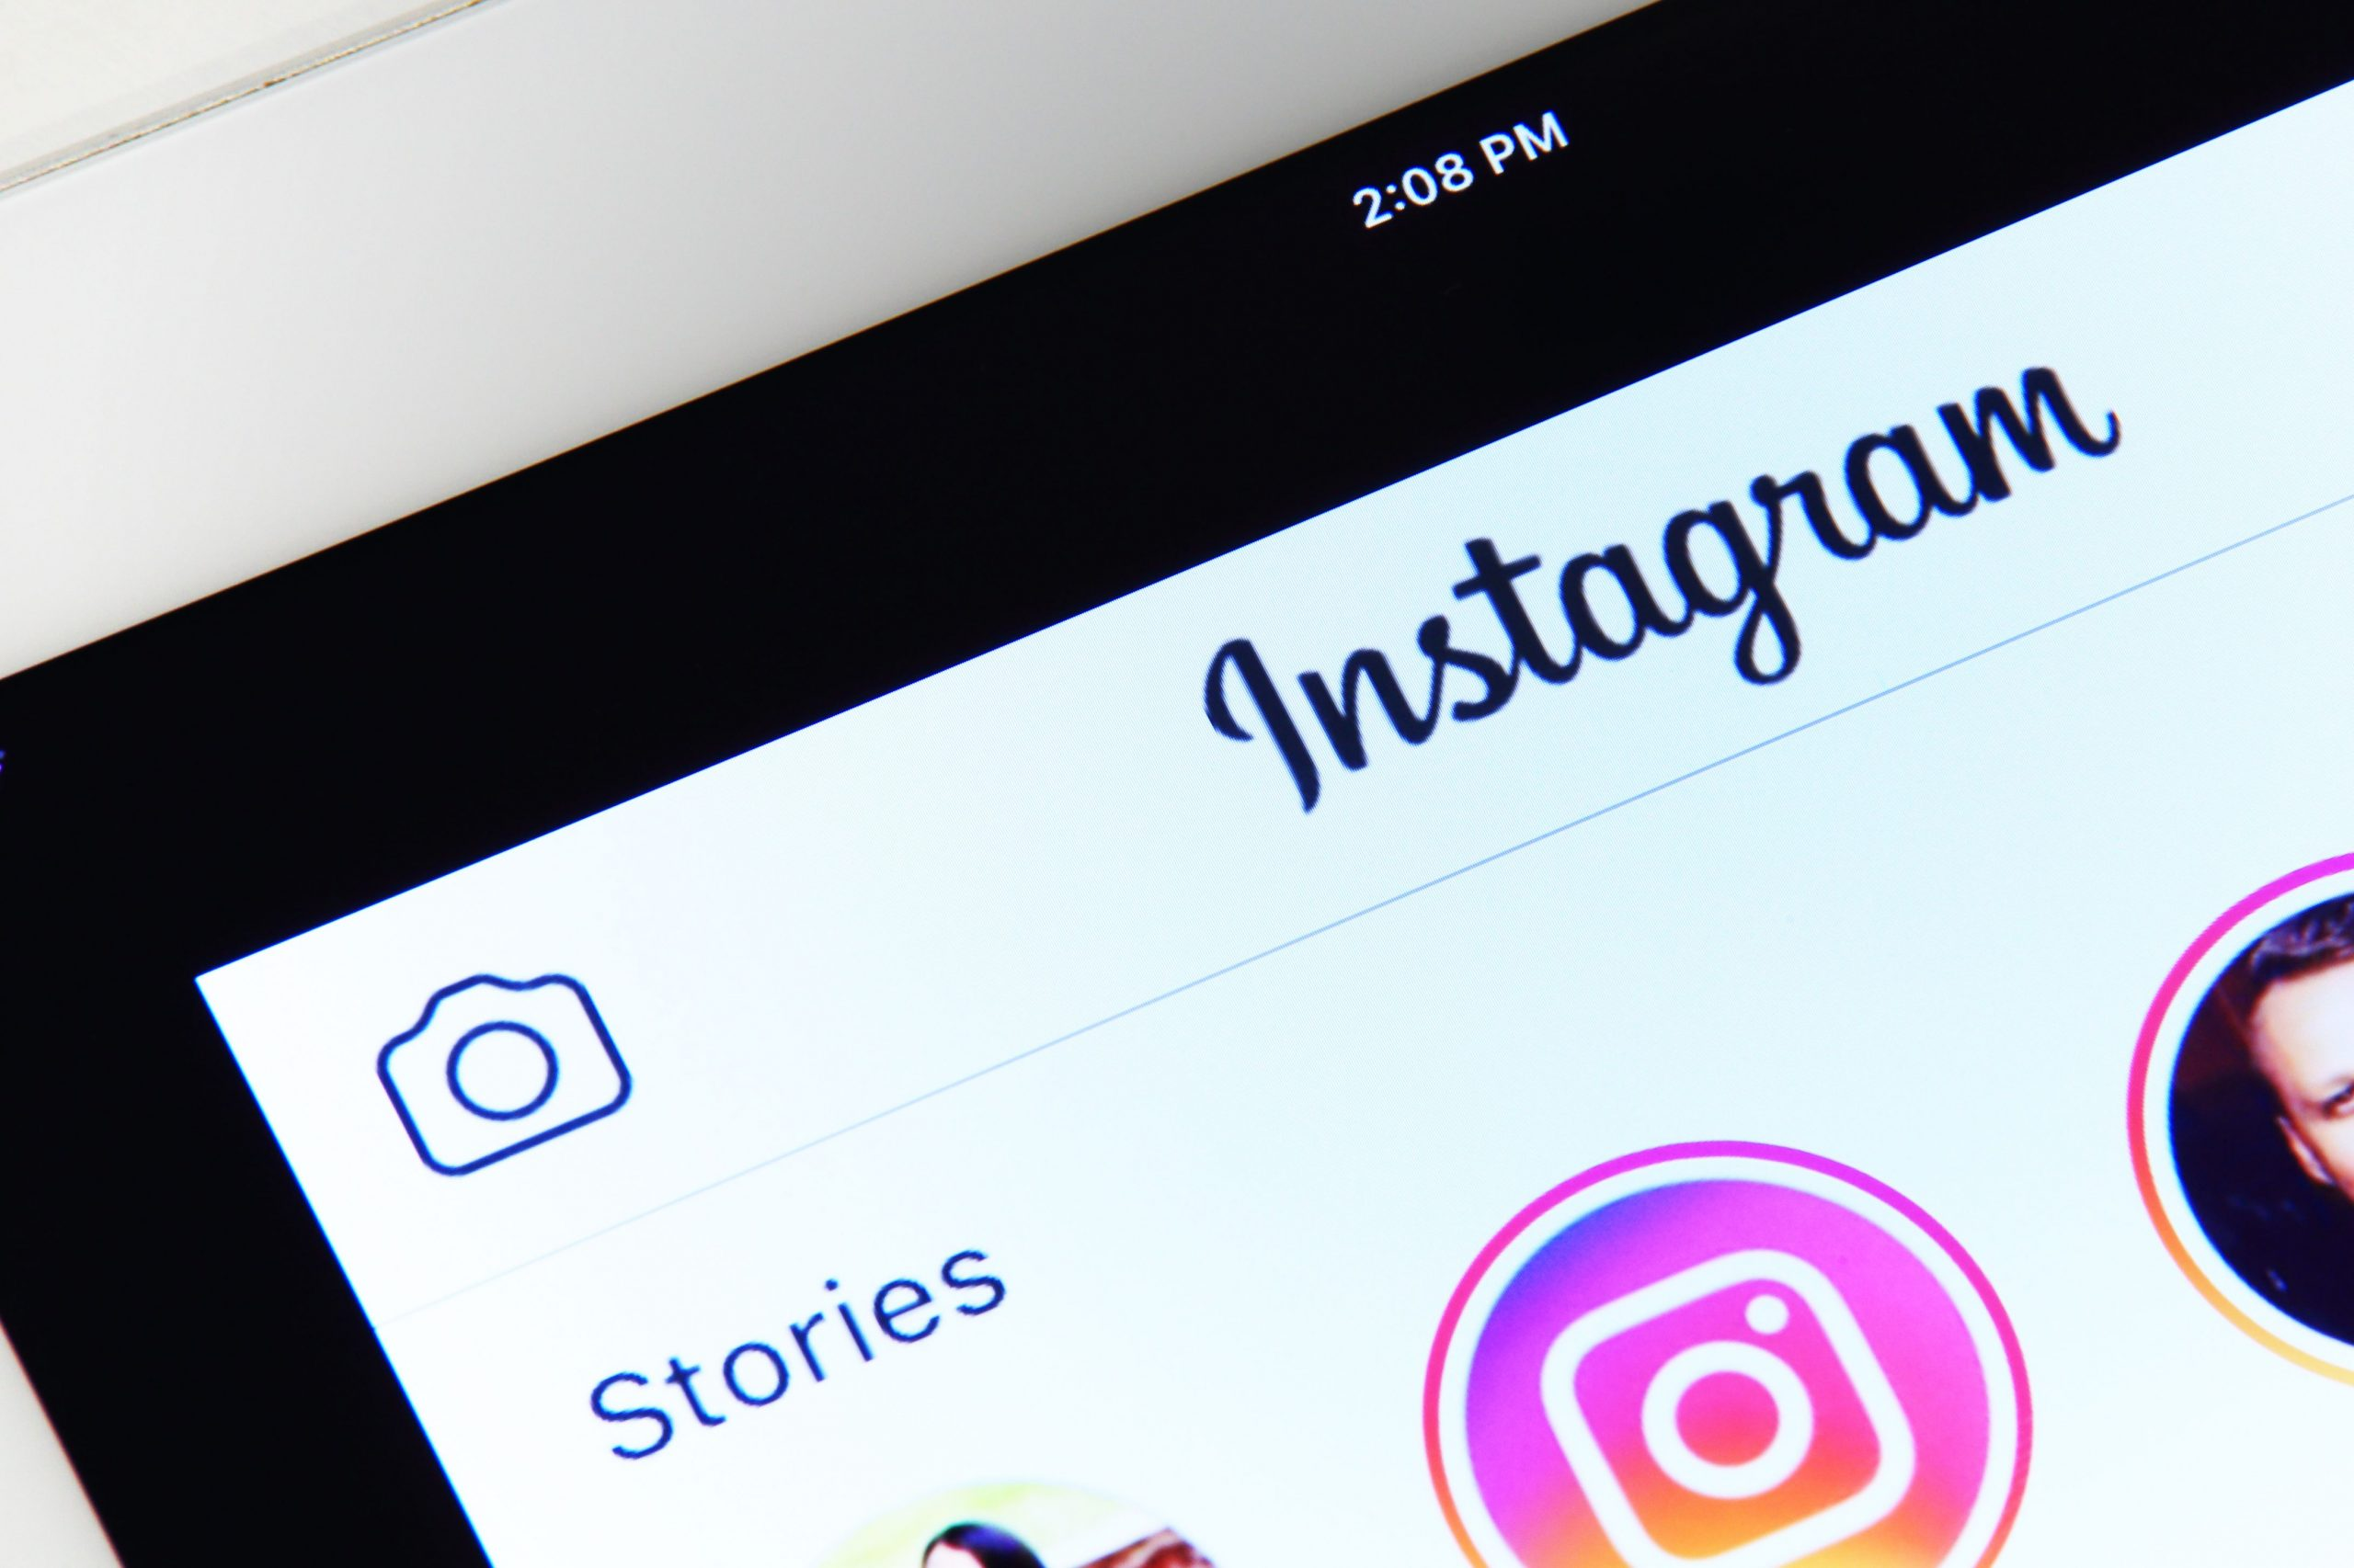
Typy influencerů
typy influencerů dle sociálních sítí:
Facebook influencer
Instagram influencer
Youtube influencer
Blogger

Slide 32
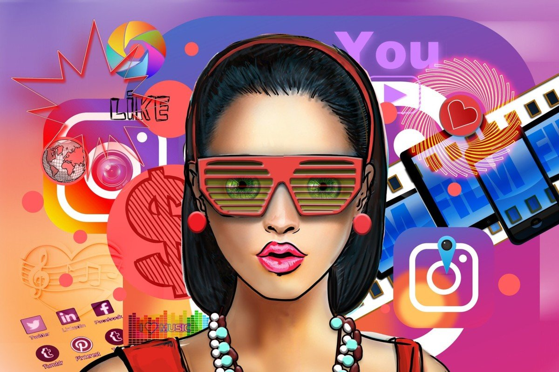
Představitelé influencerů
formální autority (politici, komory, svazy, …)
uznávaní experti (vědci, akademici, oboroví specialisté, autoři knih, …)
celebrity (herci, zpěváci, sportovci, …)
komunitní názoroví vůdci (lídři komunit, zakladatelé blogů, diskusních fór, …)
média (novináři, …)

Slide 33
Děkuji vám za pozornost a těším se na příště

